Slide 1


ETICS
Extraction et détection automatisée de la toxicité éthique dans les rapports RSE ( phase de conception)
Projet annuel Data · Master 2 EID2 · USPN · Encadrant : M. F. Boufarès
OUDIHAT Yamina BOUKERCHI Melissa
ADAMOU MOUSSA Hassane DIAWARA Mohamed Idrissa
DIABIRA Issa SIDIBE Mamoudou
Notes:
Personne 1. Nous présentons ETICS au démarrage du projet : le besoin, la solution que nous prévoyons de construire, et les étapes de développement.

Slide 2





Rendre les rapports RSE vérifiables et repérer leurs dérives
CONTEXTE ET OBJECTIF
Personne 1 · Introduction
LE PROBLÈME
CE QU'ETICS DEVRA PRODUIRE
Volume
1 · Un dataset structuré
des rapports de plusieurs centaines de pages
les champs du cahier des charges, chaque valeur reliée à sa page et à sa citation
Dispersion
chiffres dans des tableaux, unités variables
2 · Un verdict de toxicité
Éthique
expliqué : passages en cause, transparence des chiffres, score
un discours peut être légal mais trompeur ou invérifiable
Contraintes : traitement 100 % local (confidentialité), LLM exécuté sur un PC sans carte graphique
Notes:
Personne 1. Les rapports RSE sont longs, leurs chiffres sont dispersés et leur discours peut être critiquable sans être illégal. ETICS devra produire deux livrables. Contrainte forte : tout doit fonctionner en local.

Slide 3





Des rapports de tous formats, découpés en passages
DONNÉES ET FORMATS
Personne 2 · Données
FORMATS PRÉVUS
TRAITEMENT PRÉVU
1
Lire
extraire le texte et les sections
PDF
DOCX
XLSX · XLS · CSV
2
Nettoyer
en-têtes, pieds de page, césures
PyMuPDF
python-docx
openpyxl · xlrd
3
Découper
en passages courts, avec page, section et langue
TXT
Images
texte brut ou collé
OCR (extraits courts)
Le passage sera l'unité de travail : c'est lui qui sera recherché, jugé, cité comme preuve et annoté
Notes:
Personne 2. Nous prévoyons d'accepter les formats courants des rapports, et les images par OCR pour les extraits courts. Chaque document sera lu, nettoyé puis découpé en passages, qui serviront de base à tout le reste.

Slide 4
26 champs prévus, chaque valeur avec sa preuve
DONNÉES STRUCTURÉES
Personne 2 · Données
CHAMPS ENVISAGÉS (CAHIER DES CHARGES)
Identité
company_name, siren, siret, vat_number, country, region, industry_sector, company_size
CHAQUE VALEUR CONSERVERA
Valeur | normalisée dans l'unité cible (tCO2e, M€…)
Brut | valeur et unité telles qu'écrites
Preuve | page + citation exacte du rapport
Statut | vérifiée, corrigée, invalide, absente…
Finances
number_of_employees, turnover, net_income, ebitda
Climat
scope_1/2/3_emissions, total_emissions_tCO2e, carbon_neutrality_target_year
Engagements
has_sustainability_policy, esg_goals, climate_risk_management, certifications
Rapport
report_title, report_year, report_source, extraction_date, page_reference
Sorties prévues : une table SQLite, un export CSV et un export JSON avec la provenance de chaque valeur
Notes:
Personne 2. Les 26 champs viennent du cahier des charges. Notre principe : aucune valeur sans preuve. Chaque valeur gardera la phrase du rapport qui la justifie, pour pouvoir être vérifiée.

Slide 5



Nous proposons une grille de détection inspirée des dimensions éthiques du sujet
BASES DE LA DÉTECTION
Personne 3 · Détection
GRILLE ÉTHIQUE → 7 catégories d’indices de risques éthiques à analyser
Catégorie | Dimension éthique | Exemple de formulation visée
Greenwashing | Justice et équité, bonne foi | « Affirmation écologique non étayée par des preuves vérifiables »
Social washing | Justice et équité | «Décalage entre engagements et pratiques sociales »
Langage vague | Transparence | «Engagement sans précision vérifiable »
Objectif sans jalons | Bonne foi | « Aucune étape intermédiaire trouvée »
Omission ou minimisation | Transparence | « Exclusion inexpliquée ou problème minimisé »
Sélection favorable des données | Transparence, bonne foi | «Comparaison biaisée ou changement non expliqué »
Atteintes aux personnes minimisées | Vulnérables, discrimination, données personnelles | « Gravité d’une atteinte aux personnes atténuée »
Indices lexicaux
expressions qui orientent la recherche
Éléments justificatifs
chiffres, échéances, périmètre, méthode
Contrôles de cohérence
Comparer année, unité et périmètre ; vérifier les erreurs d’extraction.
Indices à analyser · Preuves contextualisées · Cas ambigus à examiner
Notes:
Personne 3. Nous ne voulons pas d'un avis libre du LLM : la détection partira des dimensions éthiques du cahier des charges, que nous traduisons en 7 catégories (proposition de l'équipe) avec définition, exemple et lexique. Trois sources : le discours, les preuves données dans le texte et la cohérence des chiffres.

Slide 6




Le lexique sélectionnera, le LLM jugera, des règles vérifieront
DÉTECTION DES TOXICITÉS
Personne 3 · Détection
Périmètre
Pré-filtre
LLM local
Vérification
Score
Analyser le contenu RSE et son contexte
Repérer des passages candidats par le lexique
Analyser les passages selon la grille
Contrôler citation, contexte et justification
Toxique ou non, avec niveau de risque
LE LLM DEVRA RENDRE
RÈGLES DE VÉRIFICATION
Décision sur le document
Détections étayées, gravité et contexte
Règle de décision à tester pendant l’évaluation
Type(s) détecté(s) et gravité justifiée
Citation exacte et page
Éléments vérifiables présents dans le passage
Justification courte
Citation introuvable : la détection compte moins dans le score
Extrait chiffré et daté : détection contestée
Indice seul : aucune conclusion automatique
Le pré-filtre peut manquer des passages. Sa couverture sera évaluée.
Notes:
Personne 3. Le lexique servira à trier, pas à décider. Le LLM jugera avec une réponse structurée et devra citer sa preuve. Des règles déterministes vérifieront les cas où le LLM se trompe souvent. Les poids du score seront fixés après l'évaluation.

Slide 7
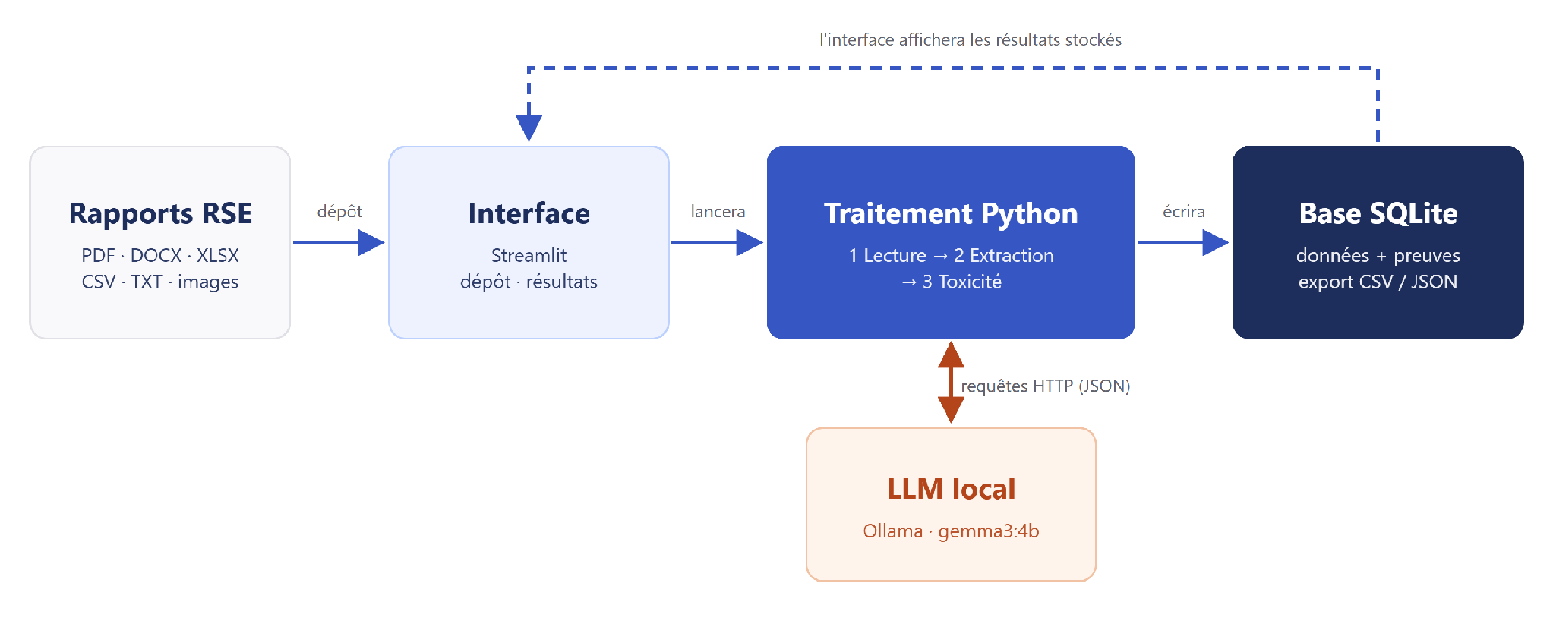
Une application locale : interface, traitement Python, LLM et base
ARCHITECTURE DU SYSTÈME
Personne 4 · Architecture
Choix : Streamlit pour l'interface, Python pour le traitement, Ollama pour le LLM local, SQLite pour stocker
Notes:
Personne 4. L'utilisateur déposera un rapport dans l'interface Streamlit, qui lancera le traitement Python. Le traitement interrogera le LLM local par HTTP et écrira tout dans SQLite ; l'interface affichera ensuite les résultats. Côté vocabulaire de l'énoncé : le LLM extrait et juge ; le principe du RAG (recherche BM25 puis réponse à partir des passages) sert à l'extraction et à l'assistant questions-réponses, qui joue le rôle de chatbot ; il n'y a pas d'agent autonome, seulement un agent de rattrapage prévu en perspective.

Slide 8



Une base SQLite unique qui relie chaque résultat à sa preuve
BASE DE DONNÉES
Personne 4 · Architecture
Table prévue | Contenu | Clé primaire
documents | un rapport déposé | doc_id
passages | le texte découpé | passage_id
extractions | une valeur + sa preuve | doc_id + champ
anomalies | les incohérences des chiffres | id
dataset_rse | le dataset final | doc_id
analyses_toxicite | le jugement d'un passage | passage_id
verdicts | le verdict d'un rapport | doc_id
echantillon_evaluation | les passages à annoter | passage_id
annotations | le jugement humain | passage_id
traitements | la file des rapports | id
analyses_rapides | les extraits courts | id
journal_llm | les appels au LLM | id
Cœur
un document → plusieurs passages
Traçabilité
valeur, jugement → passage → page
Intégrité
clés étrangères, suppression en cascade
Notes:
Personne 4. Toutes les étapes partageront une seule base. Deux tables centrales : documents et passages. Chaque valeur et chaque jugement pointeront vers leur passage source : c'est ce qui rendra le système traçable.

Slide 9
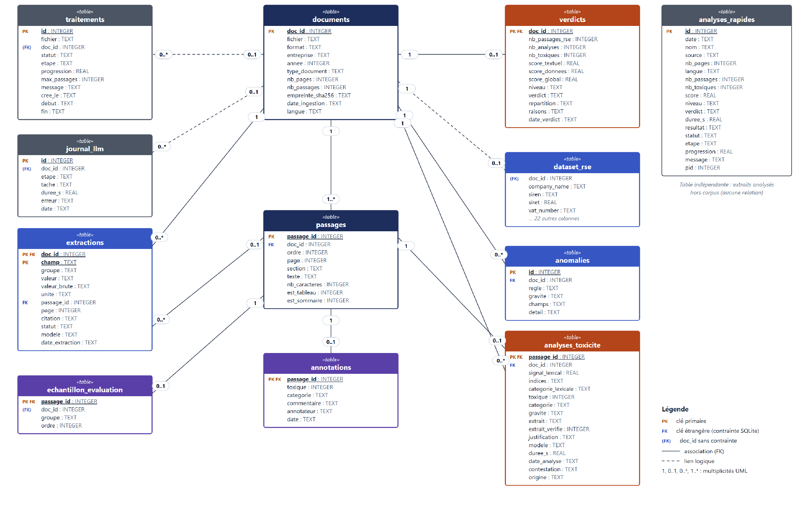
Le modèle de données prévu : tables, clés et multiplicités
DIAGRAMME UML
Personne 5 · Fonctionnement
Deux classes centrales : documents et passages
PK : clé primaire · FK : clé étrangère
Multiplicités : 1, 0..1, 0..*, 1..*
Trait plein : clé étrangère · pointillés : lien logique
analyses_rapides : séparée du corpus
Notes:
Personne 5. Le diagramme de classes décrit le modèle de données que nous allons implémenter : chaque boîte est une table, avec ses colonnes et ses clés, et les traits indiquent les relations.

Slide 10



Du dépôt d'un rapport à un verdict justifié
FONCTIONNEMENT PRÉVU
Personne 5 · Fonctionnement
PARCOURS UTILISATEUR
Résultats attendus
1
Déposer
un rapport complet, ou un court extrait
dataset prouvé (CSV, JSON), verdict expliqué, anomalies des chiffres
2
Traiter
en arrière-plan : lecture, extraction, toxicité
Tableau de bord envisagé
Consulter
dataset, verdict, passages en cause
comparer les rapports : indicateurs, qualité des données, toxicité
3
Comparer et interroger
tableau de bord, assistant questions-réponses
Évaluation prévue
4
annotation humaine en aveugle → précision, rappel, F1, kappa
Notes:
Personne 5. Le parcours prévu : déposer, laisser le traitement tourner en arrière-plan, consulter les résultats. L'évaluation se fera par une annotation humaine en aveugle, sans voir la réponse du système.

Slide 11


Les étapes de développement prévues
CONCLUSION ET PERSPECTIVES
Personne 6 · Conclusion
Conception
Lecture et découpage
Extraction du dataset
Détection de toxicité
Interface et tableau de bord
Évaluation et ajustements
Nous sommes ici : conception de la solution et choix techniques
Limites et risques identifiés
Perspectives
Un LLM local pourrait surestimer la toxicité
Calcul lent sur un PC sans carte graphique
Formats et tableaux hétérogènes, PDF scannés
Annotation humaine pour mesurer la fiabilité
Agent de rattrapage des données manquantes
Tests sur des rapports de plusieurs secteurs
Prochaine étape : développer la lecture et le découpage des rapports, puis l'extraction du dataset
Notes:
Personne 6. Le projet est en phase de conception. Les prochaines étapes suivent la chaîne de traitement : lecture, extraction, détection, interface, puis évaluation humaine. Nous avons identifié les risques principaux : la sévérité possible du LLM, la lenteur du calcul local et l'hétérogénéité des rapports.

